Slide 1
Осень

Slide 2
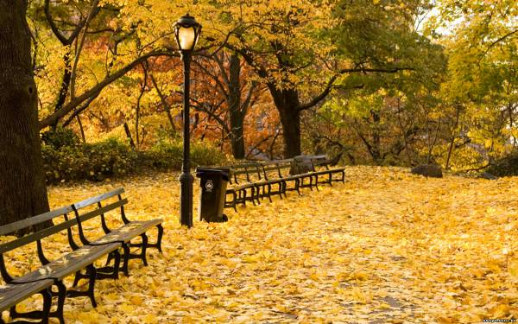
Падают листья, желтым покрывалом

Slide 3
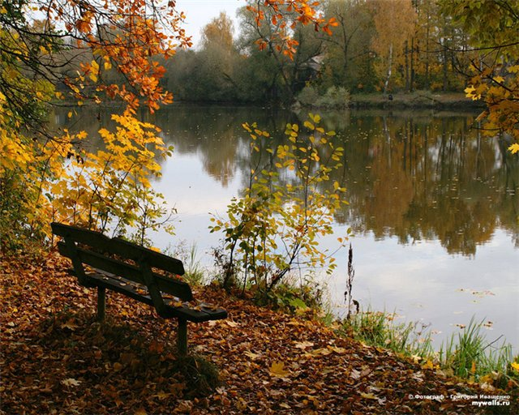
Оголив деревья, осень лес прибрала,

Slide 4
Красок разноцветных всюду разбросала,

Slide 5
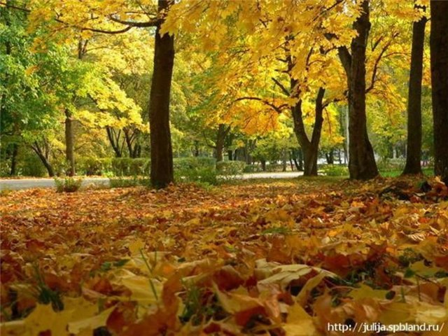
Нас своей красою вновь очаровала

Slide 6
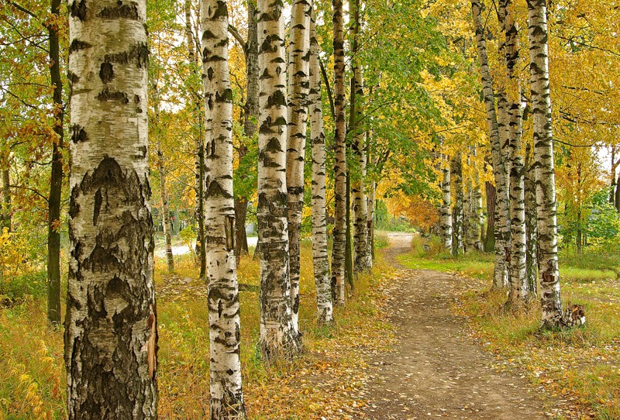
Белыми стволами разбрелись берёзки,

Slide 7
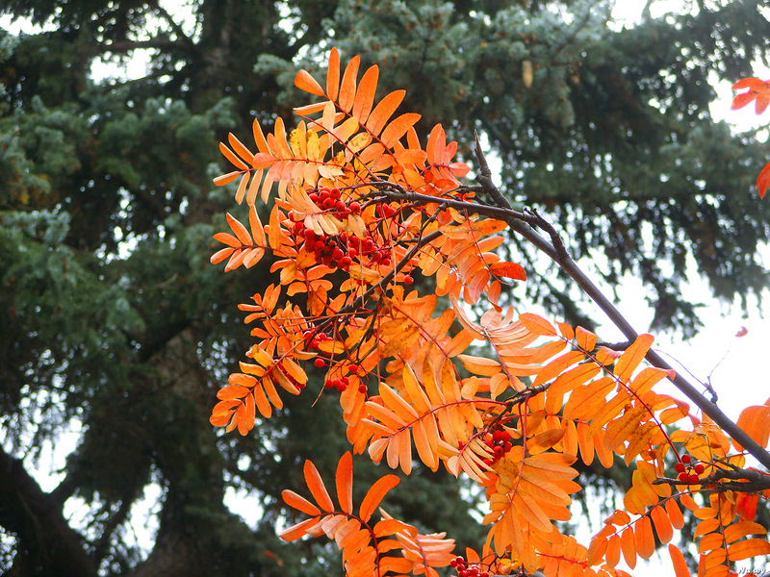
Рдеются рябины яркие костры.

Slide 8
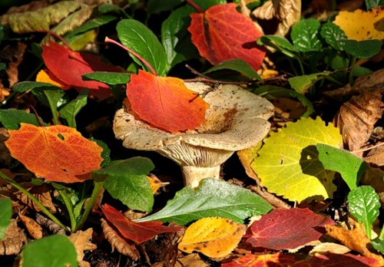
Грузди и опята в ближних перелесках

Slide 9
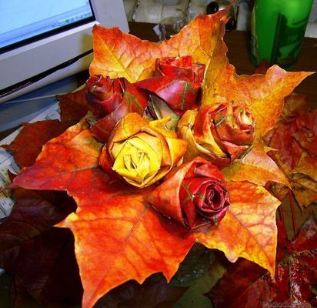
Как отменны эти осени дары.

Slide 10
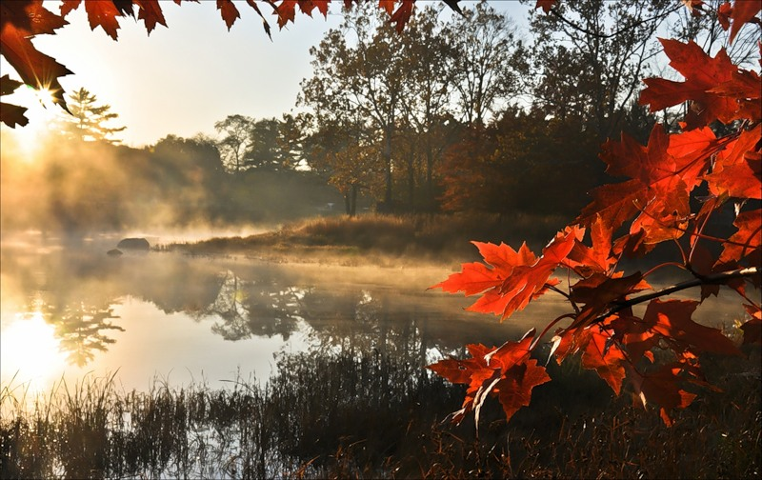
Близится октябрь, холод и ненастье,

Slide 11
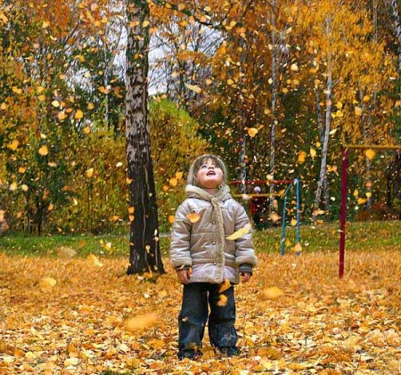
Хочется подольше осени такой.

Slide 12
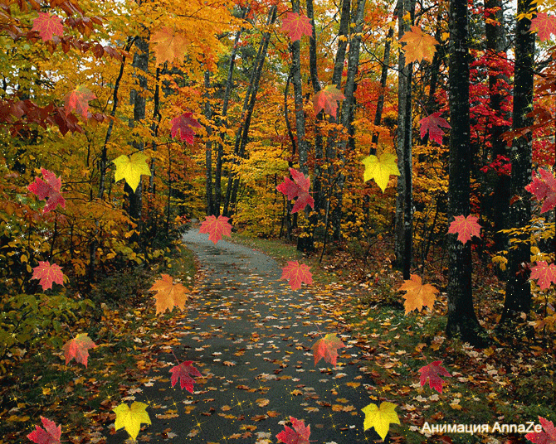
Как прекрасен лес, и какое счастье

Slide 13
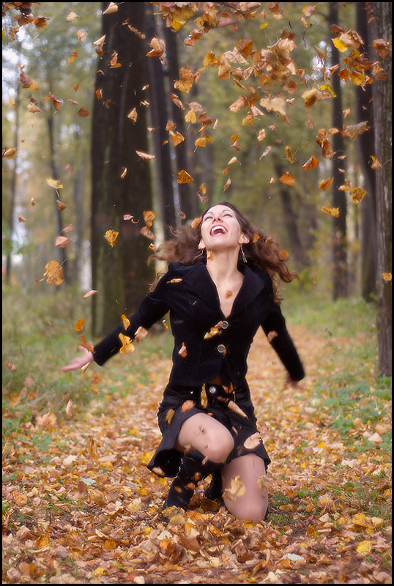
Жить и упиваться

Slide 14
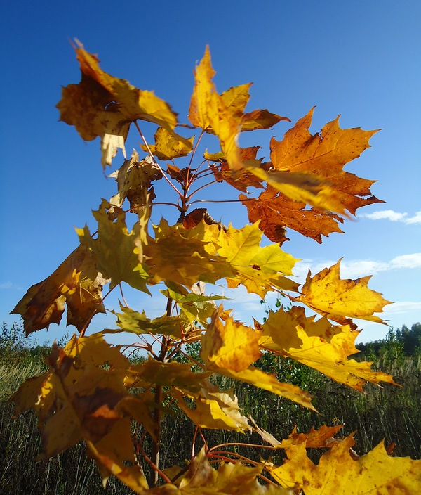
этой красотой.

Slide 16
Презентация составлена
Онучкиной Е.Б.
учителем начальных классов
МБОУ СОШ № 105
г. Нижнего Новгорода,
с использованием Интернет-ресурсов

